Slide 1


Informations-sikkerhed
Enhed-2 Uge-4

Slide 2
1- Vurder ledelse af informationssikkerhed
I den første fase af asset management ville det være nyttigt først at afsløre og liste, hvilke aktiver vi har. Hvad en institution har eller ikke har, bør først vides. Så skal deres ejerskab defineres. Ingen forretning eller transaktion bør efterlades uden opsyn. Derefter bør reglerne for brugen af disse aktiver fastlægges.
For detaljer om emnet bør ISO27002-standarden undersøges. Forventningerne til Asset Management i ISO27002 er inkluderet i standardens 8. artikel:
Asset management og ansvar for aktiver
Formål: At identificere organisationens aktiver og definere passende beskyttelsesansvar.

Slide 3
A- Aktivbeholdning
Kontrol: Aktiver relateret til informations- og informationsbehandlingsfaciliteter bør identificeres, og en opgørelse over disse aktiver bør laves og vedligeholdes.
Anvendelsesvejledning: En organisation bør identificere relevante aktiver i informationslivscyklussen og dokumentere deres betydning. Informationens livscyklus bør omfatte oprettelse, behandling, lagring, transmission, sletning og destruktion. Dokumentation bør vedligeholdes i overensstemmelse med eksisterende opgørelser eller specifikt.
Aktivbeholdning; skal være aktuelle, konsistente, nøjagtige og kompatible med andre opgørelser.
Aktivejerskab bør allokeres for hvert identificeret aktiv (se artikel 2), og dets klasse bør bestemmes.
Andre oplysninger : Aktivbeholdning hjælper med at give effektiv beskyttelse og kan også være nødvendig til andre formål, såsom sundhed og sikkerhed, forsikring eller økonomiske (aktivforvaltning) årsager.
ISO/IEC 27005[11]-standarden giver eksempler på aktiver, som organisationen muligvis skal overveje, når aktiver identificeres. Processen med at udarbejde en aktivopgørelse er en vigtig forudsætning for risikostyring (se ISO/IEC 27000 og ISO/IEC 27005[11]).

Slide 4
B- Ejerskab af aktiver
Kontrol: Ejertildelinger skal foretages for alle aktiver, der opbevares på lager.
Ansøgningsvejledning: Enkeltpersoner og andre enheder med godkendt ledelsesansvar for aktivets livscyklus er berettiget til at blive udpeget som aktivejere.
En proces bruges ofte til at sikre, at ejerskab af aktiver bestemmes rettidigt. Ejerskab skal fastlægges, når aktiver oprettes eller overføres til organisationen. Aktivejeren bør være ansvarlig for den korrekte forvaltning af aktivet i hele aktivets livscyklus.
Aktivejer:
  a) Sørg for, at aktivbeholdning er registreret,
  b) Sikre, at aktiver er korrekt klassificeret og beskyttet,
  c) Definere og periodisk gennemgå begrænsninger for adgang til væsentlige aktiver og deres klassificering under hensyntagen til den gældende adgangskontrolpolitik,
  d) Sikre, at der tages passende skridt til at slette eller destruere aktiver.
Andre oplysninger : Det kan være en person eller en enhed med godkendelse til ledelsesansvar at kontrollere et aktiv gennem dets livscyklus. Den identificerede ejer har ingen ejerandel i aktivet. Rutineopgaver kan uddelegeres men ansvaret påhviler aktivejeren.

Slide 5
C- Acceptabel brug af aktiver
Kontrol: Regler vedrørende acceptabel brug af information og aktiver relateret til informations- og informationsbehandlingsfaciliteter bør fastlægges, dokumenteres og implementeres.
Ansøgningsvejledning: Medarbejdere og eksterne brugere, der bruger eller har adgang til organisationens aktiver, bør gøres opmærksomme på informationssikkerhedskravene for organisationens aktiver i forbindelse med informations- og informationsbehandlingsfaciliteter og -ressourcer. Disse brugere bør være ansvarlige for brugen af alle informationsbehandlingsressourcer og for enhver brug, der sker under deres eget ansvar.

Slide 6
D- Afkast af aktiver
Kontrol: Alle medarbejdere og brugere af eksterne parter skal returnere alle virksomhedsaktiver i deres besiddelse ved ophør af ansættelse, kontrakt eller aftale.
Ansøgningsvejledning: Opsigelsesprocessen bør formuleres, så den omfatter tilbagelevering af ejerskab af alle tidligere tildelte fysiske og elektroniske aktiver eller deponeringer i organisationen.
Når en medarbejder eller ekstern bruger køber eller bruger organisationens udstyr, følges procedurer for at sikre, at alle relevante oplysninger overføres til organisationen og slettes sikkert fra udstyret.
Hvor en medarbejder eller ekstern bruger har oplysninger, der er vigtige for den løbende drift, skal disse oplysninger dokumenteres og overføres til organisationen.
I opsigelsesperioden skal organisationen; kontrollere uautoriseret kopiering af relateret information, såsom intellektuel ejendomsret, af opsagte medarbejdere og entreprenører.

Slide 7
2. Trussels- og sårbarheds vurdering og -håndtering
Næsten enhver organisation har følsomme og værdifulde aktiver, som skal beskyttes. Det er dog ikke alle organisationer, der har en omfattende og gennemtænkt strategi til at beskytte disse aktiver. Inden for cybersikkerhed er sårbarhedshåndteringsstrategier grundlaget for et stærkt forsvar. Typisk er sårbarhedshåndteringsstrategier designet til at hjælpe en organisations systemer, netværk, applikationer osv. Den anvender en holistisk og kontinuerlig tilgang til håndtering af sikkerhedssårbarheder, idet disse sårbarheder derefter identificeres, evalueres og rettes så hurtigt som muligt.
For at identificere alle potentielle mål for et brud eller angreb skal dets risiko først mindskes ved at udføre en aktivopgørelse. Målene skal derefter klassificeres og løbende overvåges for nye potentielle sårbarheder. En trusselsmodel, der identificerer organisationens mest værdifulde aktiver med høj risiko, bør derefter udvikles og testes.
Det primære formål med trussels- og sårbarhedstestprocessen (vurdering) er bedst at forstå aktivers kritiske karakter, sårbarhederne for disse aktiver og reducere de nødvendige foranstaltninger til effektivt at beskytte disse aktiver.

Slide 8
2.1. Hvad er sårbarheds- vurdering ?
Sårbarhedsvurdering er processen med at identificere, identificere, klassificere og prioritere sårbarheder i computersystemer, applikationer og netværksinfrastrukturer.
En sårbarhedsvurderingsproces har til formål at identificere trusler og de risici, de udgør. Ofte involverer de brug af automatiserede testværktøjer, såsom netværkssikkerhedsscannere, hvis resultater er angivet i en sårbarhedsvurderingsrapport.
Fordi sårbarheder kan give hackere mulighed for at få adgang til it-systemer og applikationer, er det afgørende for organisationer at identificere og rette sårbarheder, før de udnyttes. En omfattende sårbarhedsvurdering kombineret med et ledelsesprogram kan hjælpe virksomheder med at forbedre sikkerheden i deres systemer.

Slide 9
2.2. Vigtigheden af sårbarhedsvurderinger
For bedre at belyse vigtigheden af sårbarhedsvurdering, lad os overveje det gennem øjnene af en fysisk ejendomsejer. Hvis du ejer en værdifuld bygning, tager du sandsynligvis en række foranstaltninger for at beskytte den: Du vedligeholder den, forsikrer den og sørger for, at døre, vinduer er låst, og alarmer er aktiveret. Alle disse trin kan betegnes som håndtering af risikoen for ejendommen og dens indhold.
Hvad nu hvis du kunne hyre nogen til at teste og rapportere om dine alarmer og eksterne forsvar? Cybersikkerhedssårbarheder behandles på lignende måde. Sårbarhedsstyring er en overordnet og løbende strategi, mens sårbarhedsvurderinger er et specifikt værktøj, der bruges i denne bredere ledelsesstrategi.
En sårbarhedsvurdering giver en organisation detaljerede oplysninger om eventuelle sikkerhedssvagheder i dens miljø. Den giver også vejledning i, hvordan man vurderer de risici, der er forbundet med disse svagheder. Denne proces giver organisationen en bedre forståelse af dens aktiver, sikkerhedsbrister og overordnede risici, hvilket reducerer sandsynligheden for, at en cyberkriminel bryder sine systemer og fanger virksomheden på vagt.

Slide 10
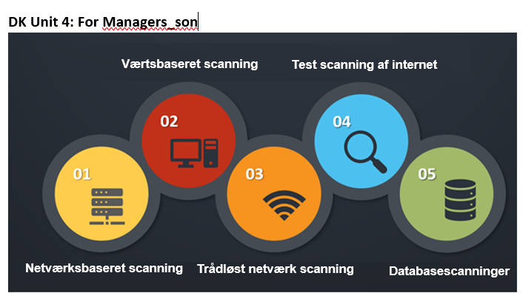
Typer af sårbarhedsvurdering

Slide 11
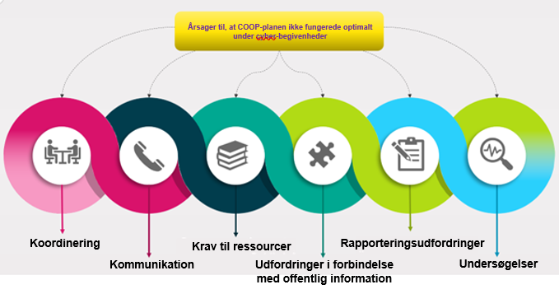
3. Cyberkontinuitet i driften
Når cyberangreb slår til, oplever mange berørte jurisdiktioner, at deres grundlæggende COOP-planer ikke holder. Selvom planerne er tilstrækkelige til at skifte til en alternativ arbejdsplads, har de meget mindre at tilbyde, når det kommer til at arbejde uden adgang til de systemer og data, som personalet skal bruge for at udføre deres missions essentielle funktioner.

Slide 12
4. Cyber Asset, Change and
Configuration Management
Aktiv: Lad os starte med definitionen af et aktiv. Ordbogsdefinitionen af et aktiv er en nyttig eller værdifuld ting eller person.
Konfigurationselement: Konfigurationselement er forkortet til CI, og et konfigurationselement er enhver komponent, der skal administreres for at kunne levere en IT-tjeneste. Eksempler på konfigurationselementer er it-tjenester, hardware, software, bygninger, mennesker og formel dokumentation. Så kort fortalt er enhver komponent eller vare, der hjælper med at levere en IT-service til kunden, klassificeret som en Konfigurationsvare.
Configuration Management Database: Configuration Management-databasen er forkortet til CMDB. CMDB er en database, der bruges til at gemme konfigurationsposter gennem hele deres livscyklus. CMDB gemmer oplysninger om dine CI'er, som hver er kendetegnet ved en unik identifikator, herunder identificerende oplysninger som dets serienummer, MAC-adresse eller IP-adresse; dens nuværende version; dens placering; og dets leverandør- og leverandøroplysninger.
Configuration Management System: Configuration Management system er forkortet som CMS og er et sæt værktøjer og databaser, der bruges til at administrere en IT-tjenesteudbyders konfigurationsdata. Data om konfigurationselementer gemmes i konfigurationsposter, og konfigurationsposter er inkluderet i Configuration Management System-databaserne. CMDB'erne fra en IT-tjenesteudbyder til at administrere konfigurationsdataene er inkluderet i serviceaktiveret og konfigurationsadministrationsprocessen

Slide 13
5. Evaluering af cyber sikkerhed politikker effektivitet
Evaluering Sikkerhedsrisici : Risiko er defineret som kombinationen af sandsynligheden for en begivenhed og dens udfald. Risikovurdering, som er et trin i risikostyring, er en proces, hvor risici defineres, og virkningerne og prioriteterne af disse identificerede risici fastlægges. Risikostyring er at bestemme et acceptabelt risikoniveau, at vurdere den aktuelle risiko, at tage de nødvendige skridt til at reducere denne risiko til et acceptabelt niveau og at opretholde dette risikoniveau.
Risikovurdering, efter at have fastlagt, hvilke informationsaktiver der skal beskyttes, vælges risikovurderingsmetoden, og risiciene defineres. I henhold til den valgte risikovurderingsmetode placeres informationsaktiver på risikokortet. Efter vurderingen er foretaget, dækker risikovurderingskortet processerne med at forbedre og kontrollere risici for trusler med høj effekt og sandsynlighed.

Slide 14
Jeg beskæftiger mig med konfiguration af informationssikkerhed
Forebyggelse : Det er den proces, som sikkerhedssystemer fokuserer på og fungerer mest. Forskellige tiltag udvikles til at isolere systemet mod trusler og angreb mod computersystemer, såsom sikkerhedsforanstaltninger, der bruges i dagligdagen, såsom indhegning af et huss have og brug af en ståldør.
  Regelmæssig gennemgang af servicepakker og opdateringer af operativsystemet og softwaren,
  Holde brugerrettigheder på et minimum, ikke køre ubrugte protokoller, tjenester, komponenter og processer,
  Krypteringsteknikker i datatransmission, sårbarhedsscannere,
  Brug af virtuelt privat netværk,
  Brugen af offentlig nøgleinfrastruktur og e-signatur ,
  Brug en adgangskodebeskyttet pauseskærm på computeren .

Slide 15
Jeg beskæftiger mig med konfiguration af informationssikkerhed
Bestemmelse : Sikkerhed er ikke kun et spørgsmål om forebyggelse. Det at et museum er godt beskyttet, at museet er omgivet af hegn, at dørene er lukkede og låste, kræver for eksempel ikke brug af vagter om natten på det pågældende museum. På samme måde øges også brugen af metoder til at opdage angrebsforsøg på computersystemer. Forebyggelse er at bygge en barriere, der enten gør angreb stærkere (men ikke umulige) eller fraråder (men ikke ødelægger) angribere.
Det første og mest grundlæggende trin i detektion er at overvåge hele systemets tilstand og bevægelse og at føre optegnelser over disse oplysninger. På denne måde indsamles data og beviser også til analyse efter angrebet. Firewalls, indtrængningsdetektionssystemer, netværkstrafikmonitorer, portscannere, brug af honeypot, virus- og spywareværktøjer til beskyttelse i realtid, kontrolprogrammer til kontrolsum for filer og netværkssniffer-sensorer er nogle af de mest almindelige metoder, der bruges i detektionsprocessen.

Slide 16
Konfiguration af informationssikkerhed
Svar Tilbage : Hurtig reaktion fremstår som et væsentligt element, der komplementerer sikkerhedssystemet for at afvise disse angreb. Respons kan defineres som udførelse af handlinger, der vil reagere øjeblikkeligt eller hurtigst muligt på angrebsforsøg, der ikke kan håndteres af forebyggelsesprocessen og bestemmes af detektionsprocesser. Systemer til registrering af indtrængen kan give mening, hvis der er nogen eller et system til at reagere på denne detektering. Ellers går denne situation ikke ud over fordelen ved en bilalarm, som ingen hører og bekymrer sig om. I denne henseende er gensidighed et vigtigt led, der fuldender sikkerhedsprocessen. Også selvom angrebet ikke er fuldstændig forhindret; Det giver systemet mulighed for at vende tilbage til sin normale tilstand, identificere årsagerne til angrebet, fange angriberen, når det er nødvendigt, identificere sikkerhedssystemets sårbarheder og omorganisere forebyggelses-, detektions- og reaktionsprocesserne. Planlægning af de handlinger, der skal tages, når et angreb opdages på forhånd, vil sikre, at denne proces fungerer effektivt og ikke spilder tid og penge. Disaster recovery er i spidsen for de store worst case-planer, der er iværksat for denne fase.

